Slide 1
Влияние славянской мифологии на образование в интересах устойчивого развития у детей дошкольного возраста посредством «Зеленых аксиом»
Воспитатель: Хоменко Жанна Юрьевна

Slide 2
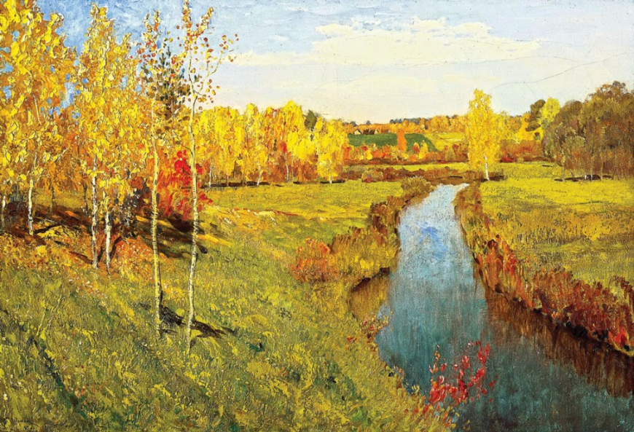
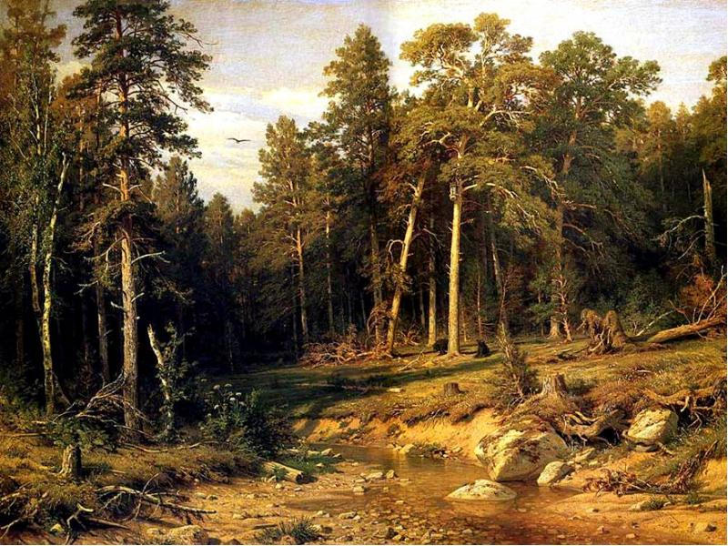
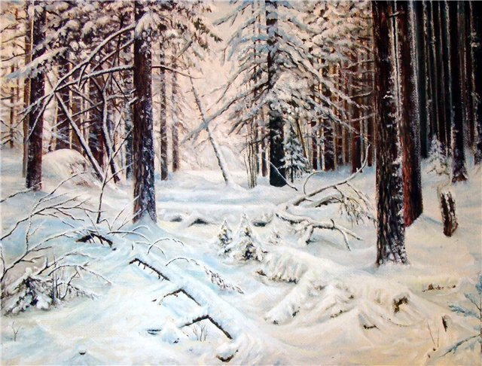
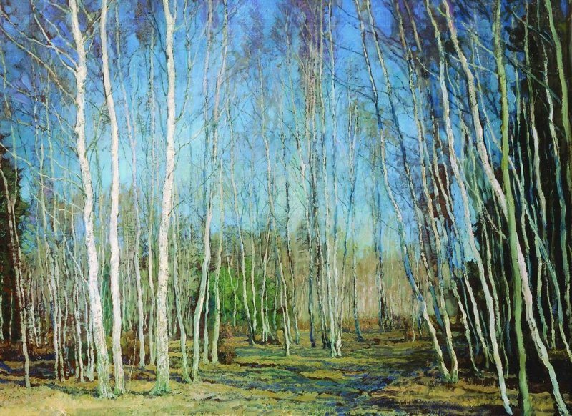

Slide 3
Почему великие русские художники воспевали в своих картинах лесной пейзаж?
Ответы детей звучали правдиво и достоверно:
1. Это красиво;
2. Это наша Родина;
3. В лесу свежий воздух;
4. В лесу можно собирать ягоды и грибы;
5. Любоваться белками, бурундучками;
6. В лесу поют разные птицы;
7. Потому что дерево - это то, что дает человеку тепло.

Slide 4
Картотека «Славянская мифология»

Slide 5
Миф о Лешим

Slide 6
Миф о Лешим

Slide 7
Беседа. Вопросы
1. Кто такой Леший ?
2. Что нового вы о нем узнали?
3. Зачем он охраняет лес ?
4.Добрый он герой или злой. Почему?
5. Какие коварные умыслы Леший может устроить людям и почему?
6. Как может «поблагодарить» Леший и почему?
5. Чему может научить тебя этот миф?
6. Как миф о Лешем может помочь тебе в трудных случаях?

Slide 8
Ответы детей:
Не надо мусорить,
Нельзя разжигать костры,
Не рубить деревья,
Нельзя вырезать слова на деревьях,
Не надо топтать лекарственные растения.(ходить нужно по тропинкам).
Нельзя ходить в лес с ружьем, а с корзинкой и фотоаппаратом.

Slide 9
Выводы
Дети сделали вывод, что только от самого человека зависит, отнесется ли Леший хорошо к людям или так, что забудется дорогая в лесные владения.
Дети поняли, что нельзя делать в природе резких движений. Нужно действовать осторожно. Изучать, уточнять, спрашивать, интересоваться. Вести в лесу надо как в гостях: вежливо, по-доброму, бережливо, внимательно, не нарушая правил.

Slide 10
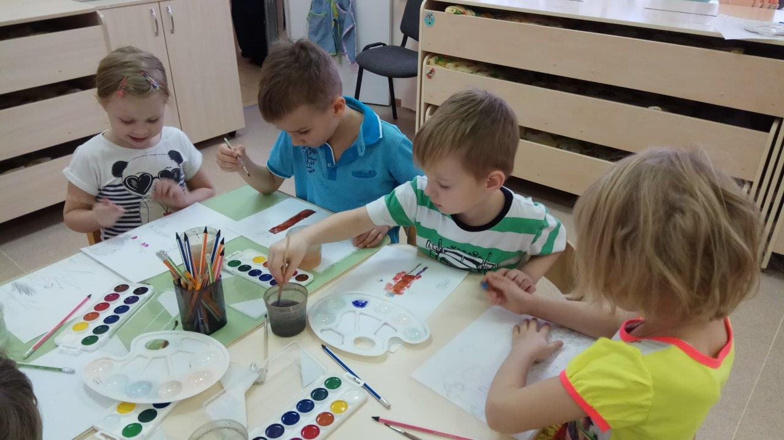
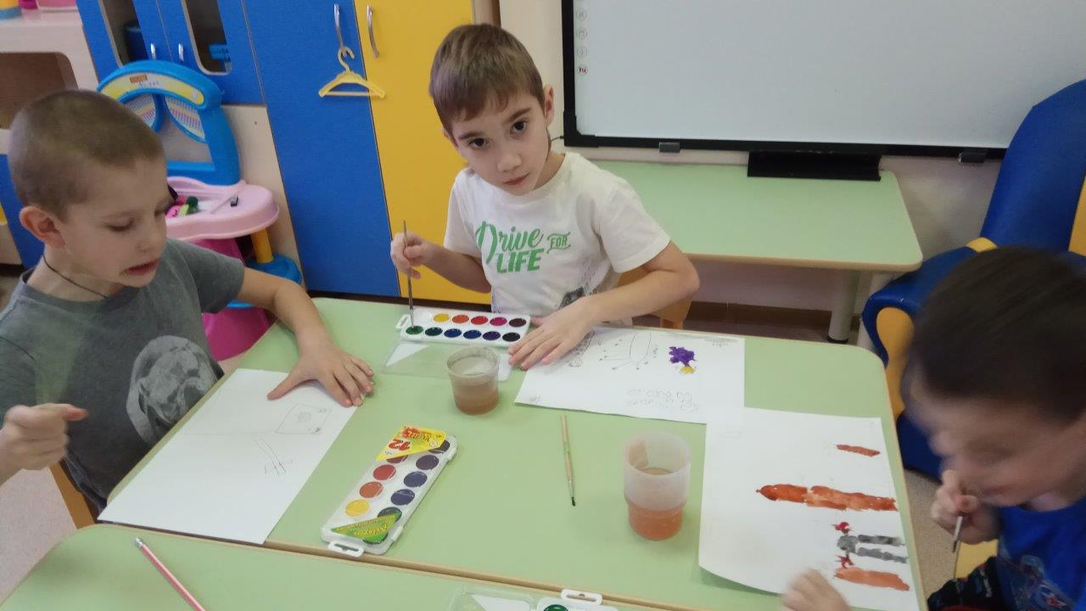
Итоги в рисунках

Slide 11
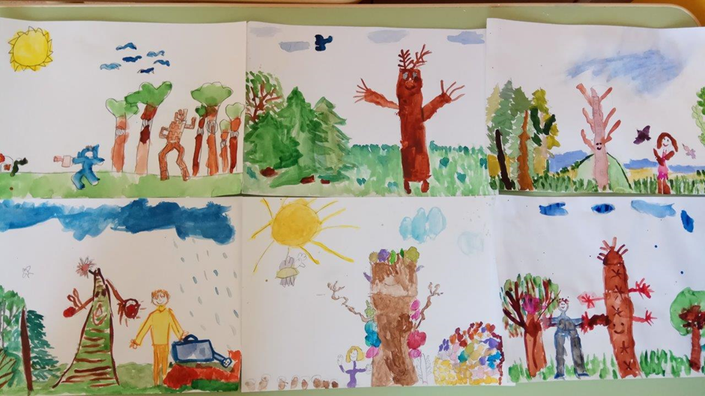

Slide 12
«Зеленая аксиома» в «Зеленый рюкзачок»

Slide 13
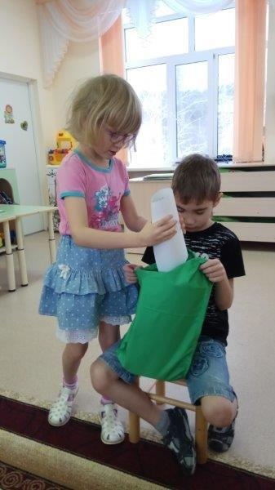
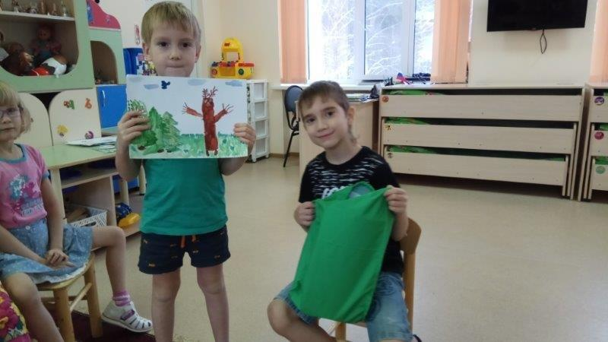

Slide 14
Спасибо за внимание

